Slide 1
Connaître les tables de multiplication de 0 à 9
Mathématiques – Calcul mental CM1
⇨ Entraînement n° 1

Slide 2
Opération 1
9 x 3

Slide 3
Opération 2
4 x 4

Slide 4
Opération 3
2 x 5

Slide 5
Opération 4
3 x 3

Slide 6
Opération 5
6 x 7

Slide 7
Opération 6
1 x 7

Slide 8
Opération 7
9 x 9

Slide 9
Opération 8
8 x 0

Slide 10
Opération 9
6 x 5

Slide 11
Opération 10
5 x 8

Slide 12
Opération 11
9 x 2

Slide 13
Opération 12
0 x 2

Slide 14
Opération 13
8 x 8

Slide 15
Opération 14
5 x 5

Slide 16
Opération 15
1 x 6

Slide 17
Opération 16
9 x 5

Slide 18
Opération 17
2 x 2

Slide 19
Opération 18
3 x 1

Slide 20
Problème
Pour cette année, Célia a acheté 3 boîtes de 8 crayons de couleurs.
Combien Célia a-t-elle de crayons de couleurs ?

Slide 21
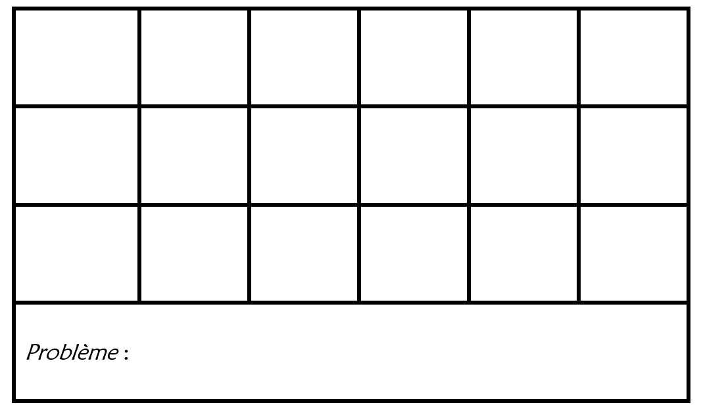
Correction
27 | 16 | 10 | 9 | 42 | 7
81 | 0 | 30 | 40 | 18 | 0
64 | 25 | 6 | 45 | 4 | 3
24 crayons de couleurs

